Slide 1

FIDEIUSSIONI DIGITALI
La digitalizzazione delle fideiussioni su DLT/blockchain

Slide 2
L’esigenza di mercato
La Sandbox
Agenda
La soluzione «Fideiussioni Digitali»
Prossimi passi

Slide 3
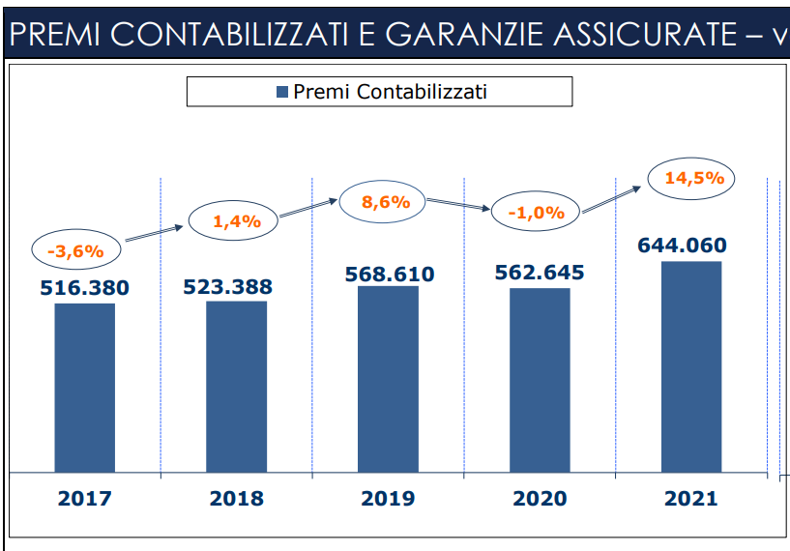
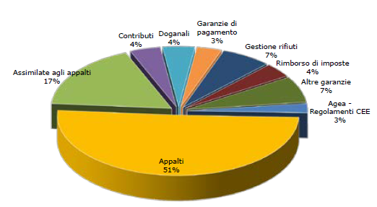
Il progetto fideiussioni digitali è nato dall’esigenza di intercettare un mercato dal valore di circa 10 miliardi
Intercettare un mercato in forte crescita
Contrastare il fenomeno delle frodi
Risolvere problemi e criticità in capo a:
Le garanzia assicurate
Il valore complessivo del mercato delle fideiussioni in Italia nel 2021 risulta essere di circa 1 miliardo fra premi e commissioni. In Europa invece il mercato ha un valore di circa 10 miliardi.

Slide 4
…dall’esigenza di contrastare il fenomeno delle frodi
Intercettare un mercato in forte crescita
Contrastare il fenomeno delle frodi
Risolvere problemi e criticità in capo a:
In un quadriennio le Fiamme Gialle hanno accertato volumi di illeciti finanziari emersi sulle fideiussioni per 1,6 miliardi.
Alcune delle principali cause di queste frodi sono:
processo quasi prettamente manuale;
mancanza di un database certificato;
mancanza di uno standard nella contrattualistica;
Punti critici
Manomissione
documenti
Scansione e
duplicazione
Emissione
Agenzie
assicurative
Furto dell’identità
digitale

Slide 5
…e con l’obiettivo di supportare i soggetti coinvolti nella filiera delle fideiussioni
Intercettare un mercato in forte crescita
Contrastare il fenomeno delle frodi
Risolvere problemi e criticità in capo a:
Garante
Contraente
Garantito
processo documentale manuale;
potenziale smarrimento del documento;
mancanza di standard contrattuale.
tempi di svincolo lunghi;
mancanza di un database certificato;
impossibilità di gestione autonoma.
difficoltà nell’escussione;
mancanza di verifica di autenticità della fideiussione.

Slide 6
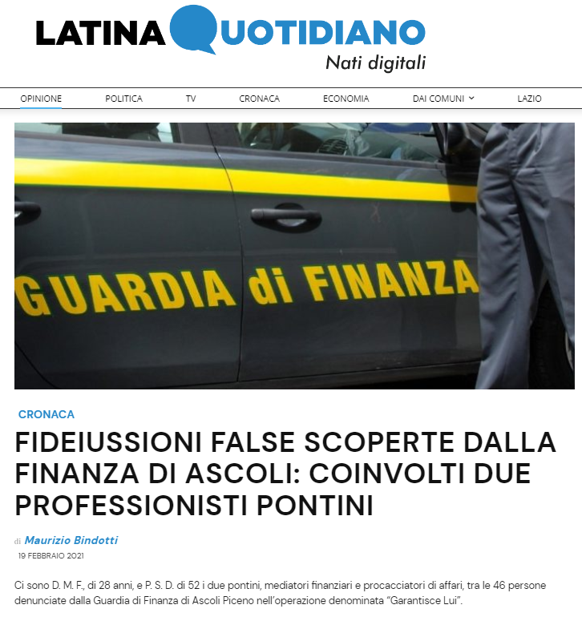
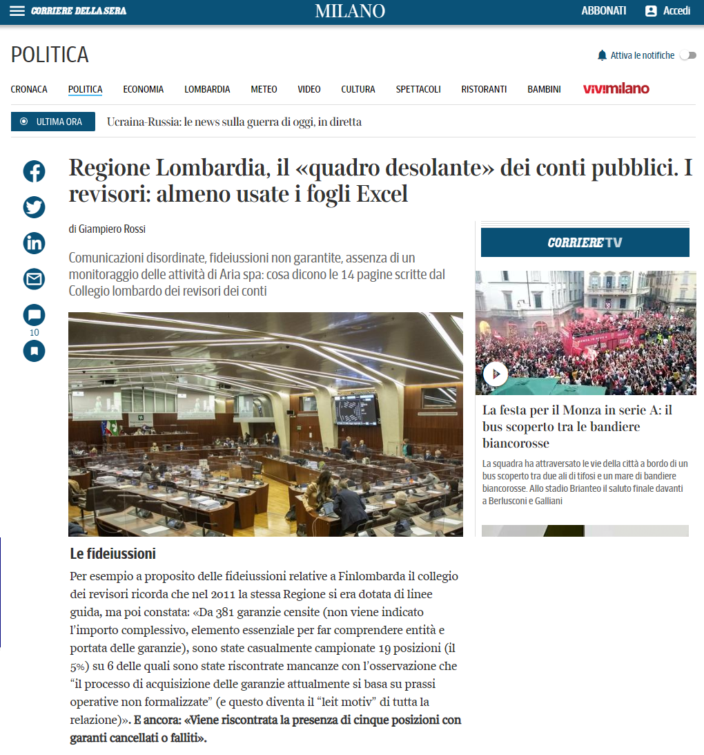
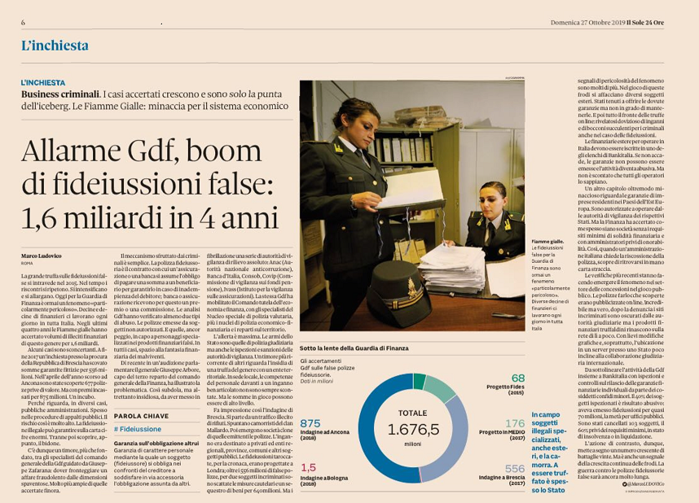
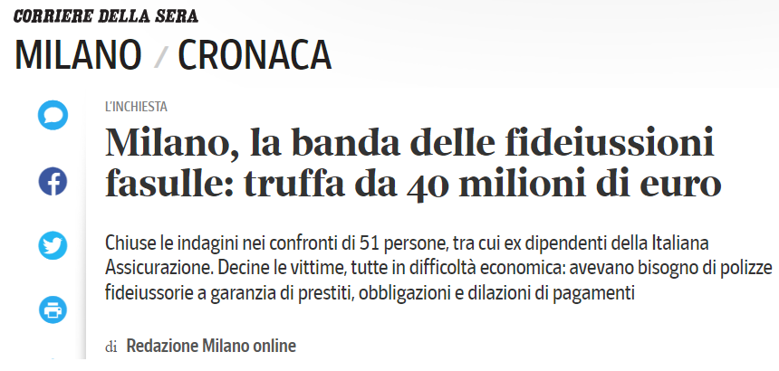
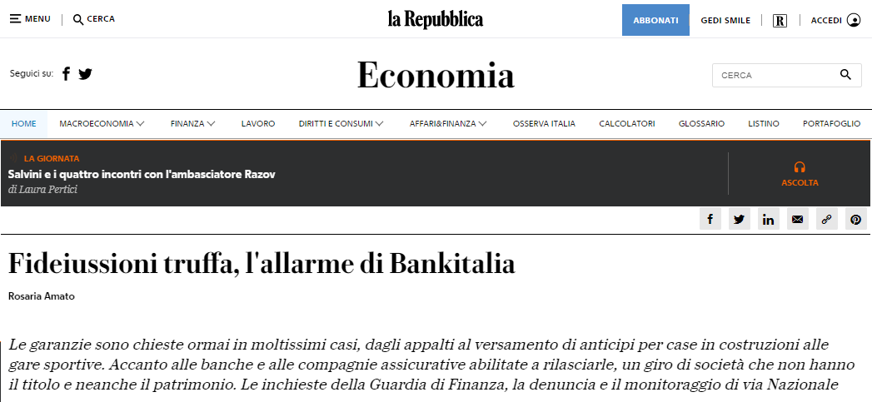
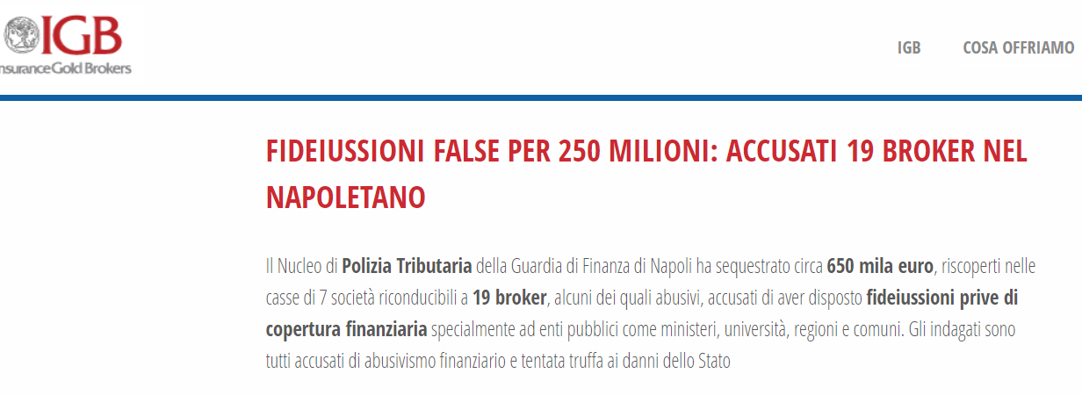
Alcuni casi di frodi riportati dai media

Slide 7
L’esigenza di mercato
La Sandbox
Agenda
La soluzione «Fideiussioni Digitali»
Prossimi passi

Slide 8






































Gli obiettivi e l’ecosistema di Istituzioni con cui abbiamo lavorato durante la Sandbox
3
1
Dematerializzare la fideiussione
Fornire informazioni certificate e puntuali a tutti gli attori della filiera
4
Efficientare la gestione della fideiussione
2
Agevolare il coordinamento e l’accesso dei diversi attori
Osservatori istituzionali
5
Ridurre il fenomeno delle frodi

Slide 9
Le fasi della Sandbox
febbraio - aprile 2020
settembre - ottobre 2020
febbraio – aprile 2021
Business simulation
Concept
design
BUSINESS SIMULATION
PRE PRODUZIONE
Concept
design
CONCEPT
DESIGN
Disegno della soluzione
Business experimentation con dati reali
Cantiere Business
Cantiere Legal
Cantiere Tech
FAST
PROTOTYPING
OUTCOME
ANALYSIS
SCALE UP
IMPACT STUDY
Sviluppo e testing della soluzione
Analisi dello scenario as-is
Report descrittivo dei risultati ottenuti
Industrializzazione della piattaforma
dicembre 2019
luglio - settembre 2020
dicembre - gennaio 2021
IN CORSO
9

Slide 10
L’esigenza di mercato
La Sandbox
Agenda
La soluzione «Fideiussioni Digitali»
Prossimi passi

Slide 11





La piattaforma gestisce l’intero processo dalla creazione della pratica fideiussoria fino all’escussione
Aperta a tutti gli attori dell’ecosistema
Integrabile con i sistemi proprietari
A supporto degli strumenti e dei processi delle singole aziende
Aperta a data provider terzi o servizi a valore aggiunto
Processo end-to-end full-digital
Onboarding organizzazioni e utenti
Onboarding organizzazioni e utenti
Onboarding organizzazioni e utenti
Condivisione bozza
Condivisione bozza
Proposta modifiche o conferma controparti
Creazione pratica fideiussoria e salvataggio bozza
Proposta modifiche o conferma controparti
Gestione del ciclo di vita - SVINCOLO
Gestione del ciclo di vita - SVINCOLO
Gestione del ciclo di vita - ESCUSSIONE
Condivisione atto fideiussorio per attivazione
Gestione del ciclo di vita - ESCUSSIONE
11

Slide 12





Ruoli e responsabilità sul servizio
Servizi di sviluppo e manutenzione
Servizi di governance
Manutenzione correttiva ed evolutiva delle Componenti Applicative e del client Algorand
  Piattaforma fideiussioni digitali
  Assistenza su infrastruttura di rete centrale e Client Algorand
  Assistenza su Componenti Applicativo
  Raccolta richieste di evolutive
  Fornisce in anticipo i token per la gestione delle transazioni
Servizi Centrali
Infrastruttura di rete Centrale (internet)
Help Desk Centralizzato per assistenza
Community
Servizi Pubblici
Servizi Di Nodo Applicativo FD
  La community partecipa alla rete
Nodo applicativo dedicato a ciascun Garante in ambiente di Test Esterno e Produzione.
accesso SIANET per ciascuna banca
GARANTI
12

Slide 13

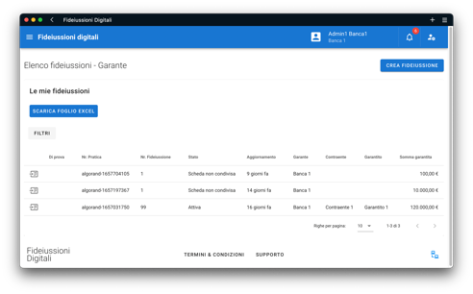






L’obiettivo è creare una piattaforma multi ledger
Con il modello multi-ledger maggiormente scalabile è possibile:
rimuovere il vincolo di una specifica tecnologia DLT;
utilizzare una blockchain pubblica in ambito corporate.
consentire un nuovo modello di notarizzazione dei dati basato su ledger pubblico;
abilitare un modello basato su wallet e dotato di un maggior livello di interoperabilità;
13

Slide 14



GARANTI (Banche e Assicurazioni)
Open Architecture - Ecosistema: una piattaforma aperta
CONTRAENTI (Imprese)
GARANTITI (Stazioni Appaltanti)
Interfaccia Garanti
Possibilità di scelta
Interfaccia Garanti
Possibilità di scelta
Interfaccia Garanti
Possibilità di scelta
Interfaccia Garanti
Possibilità di scelta
Interfaccia Garanti
Possibilità di scelta
Interfaccia Cetif
Interfaccia Cetif
Interfaccia Cetif
Interfaccia Cetif
Interfaccia Cetif
Interfaccia Cetif
TERZE PARTI
14

Slide 15
L’esigenza di mercato
La Sandbox
Agenda
La soluzione «Fideiussioni Digitali»
Prossimi passi

Slide 16
Prossimi appuntamenti
Rilascio in ambiente Demo
31 ottobre 2022
Rilascio in UAT
15 gennaio 2023
Rilascio in sviluppo
25 novembre 2022
Rilascio in produzione
31 gennaio 2023
Go Live!
DEMO PILOT GO LIVE
Attività preparatorie all’integrazione
febbraio 2023
Kick-Off & Presentazione Demo
12 dicembre 2022
Sessioni operative Demo
13-15 dicembre 2022
Q1 2023
16

